Slide 1
第三章 传输层
第二讲 传输层协议设计

Slide 2
Outline
回顾：传输层实现的功能
如何设计传输协议？
  简单协议
  停止-等待协议
  退回N帧协议
  选择性重复协议
  双向协议：捎带
协议的有穷状态自动机描述

Slide 3
传输层实现什么功能？

Slide 4
传输层实现什么功能？
在互联网上，实现从进程到进程的通信

Slide 5
传输层实现什么功能？
在互联网上，实现从进程到进程的通信
附加功能：
  报文封装
  流量控制
  差错控制
  面向有/无连接服务

Slide 6
传输层实现什么功能？
在互联网上，实现从进程到进程的通信
附加功能：
  报文封装
  流量控制
  差错控制
  面向有/无连接服务
通常，传输层并不是简单地发送报文！

Slide 7
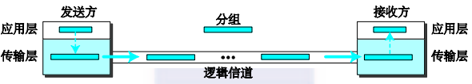
1. 简单协议

Slide 8
1. 简单协议
需在头部增加端口号，以表明传给哪个进程

Slide 9
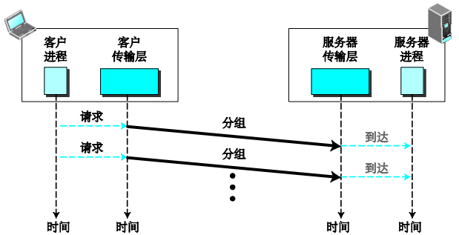
简单协议的信息传输

Slide 10
简单协议的信息传输
简单协议有什么问题？

Slide 11
简单协议的信息传输
简单协议有什么问题？
怎么办？

Slide 12
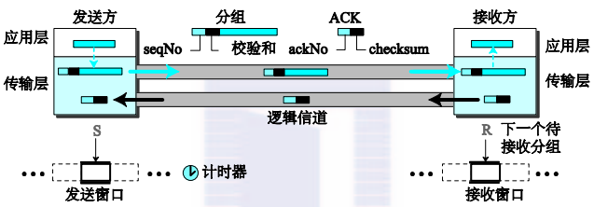
2. 停止-等待协议
基于应答机制实现可靠传输

Slide 13
2. 停止-等待协议
基于应答机制实现可靠传输
  额外首部：序列号、校验和
  额外配置：计时器、发送窗口、接收窗口

Slide 14
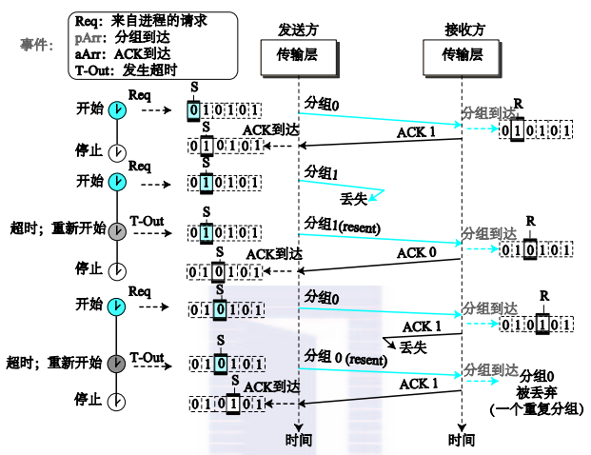
停止-等待协议的信息传输

Slide 15
停止-等待协议的信息传输
停止-等待协议有什么问题？

Slide 16
停止-等待协议的信息传输
停止-等待协议有什么问题？
怎么办？

Slide 17
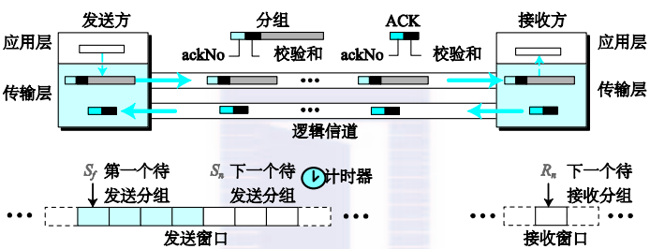
3. 退回N帧协议
增大了发送窗口的大小

Slide 18
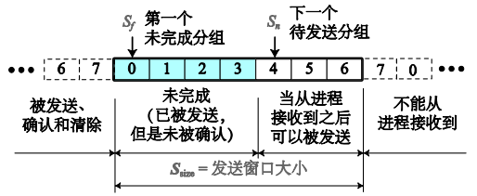
退回N帧协议的发送窗口

Slide 19
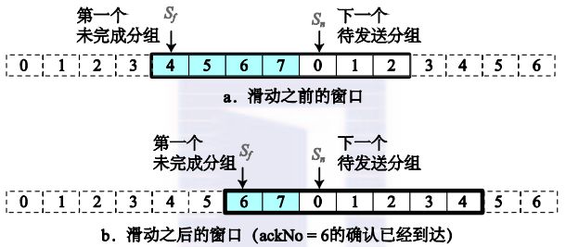
发送窗口的滑动

Slide 20
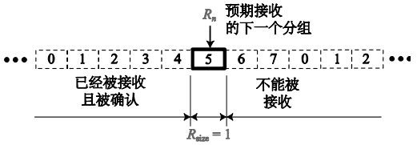
退回N帧协议的接收窗口

Slide 21
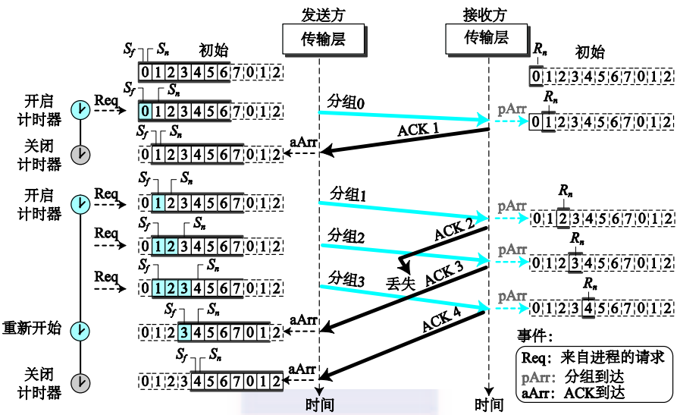
部分确认ACK丢失

Slide 22
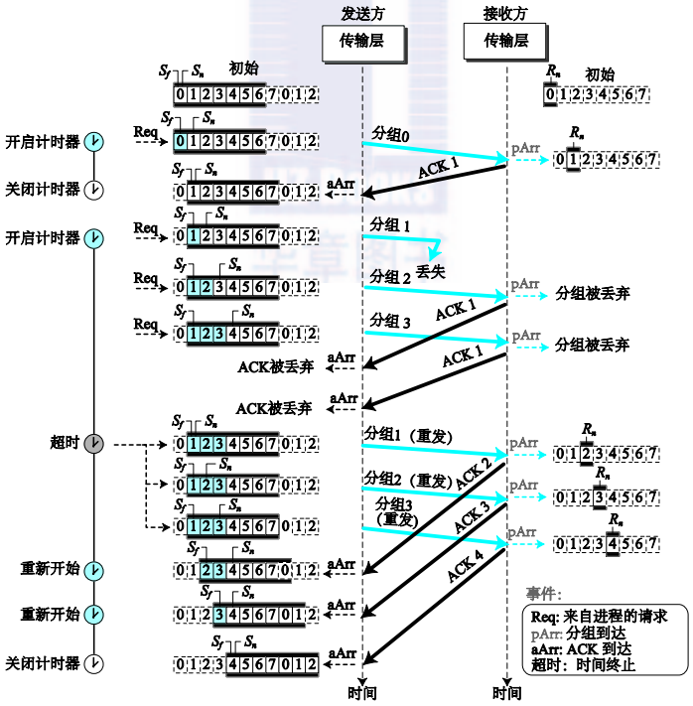
部分数据丢失

Slide 23
退回N帧协议的发送窗口大小
用m位存储滑动窗口的序列号，循环标记

Slide 24
退回N帧协议的发送窗口大小
用m位存储滑动窗口的序列号，循环标记
  滑动窗口最大为多少？

Slide 25
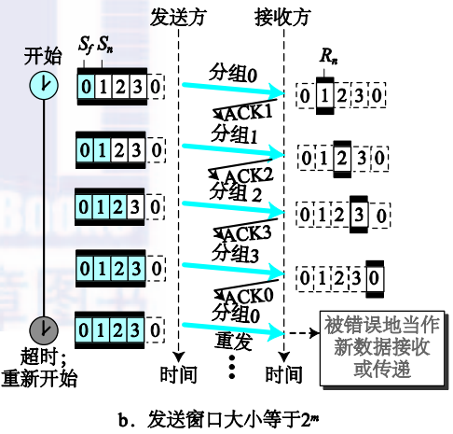
退回N帧协议的发送窗口大小
用m位存储滑动窗口的序列号，循环标记
  滑动窗口最大为多少？
2^{m}

Slide 26
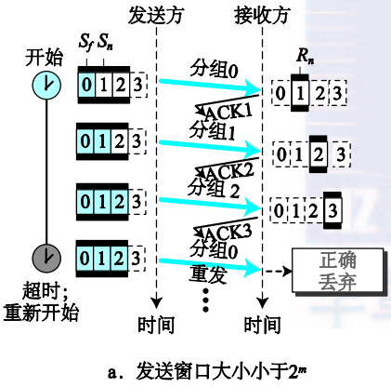
退回N帧协议的发送窗口大小
用m位存储滑动窗口的序列号，循环标记
  滑动窗口最大为多少？
2^{m}-1

Slide 27
退回N帧协议的问题

Slide 28
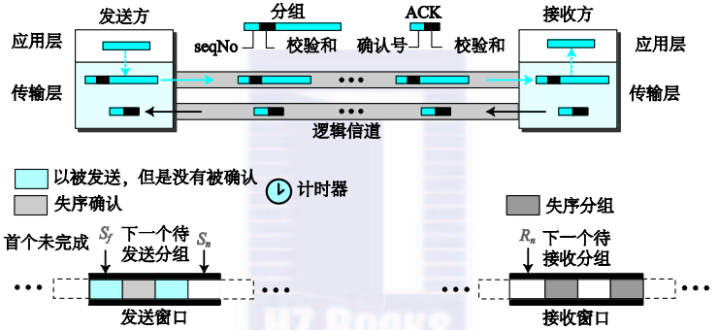
4. 选择性重复协议
增大了接收窗口的大小

Slide 29
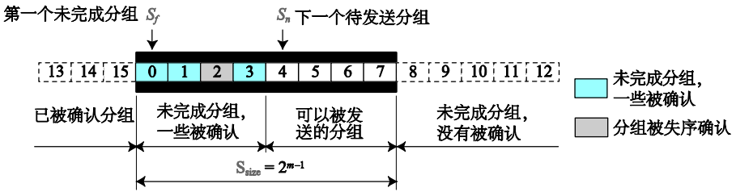
选择性重复协议的发送窗口
滑动操作之外，还会进行标注

Slide 30
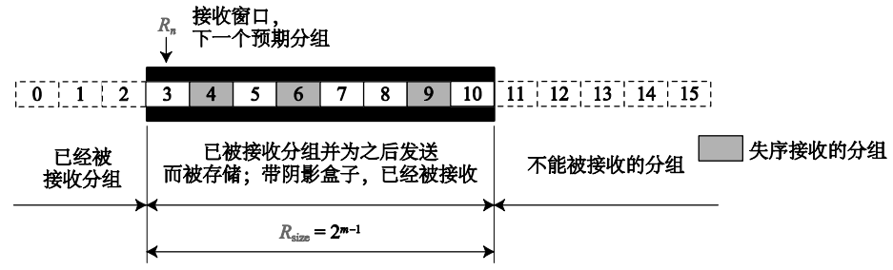
选择性重复协议的接收窗口

Slide 31
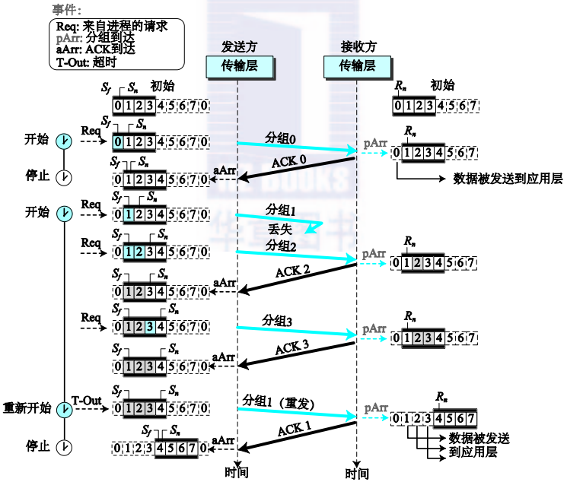
选择性重复协议实例

Slide 32
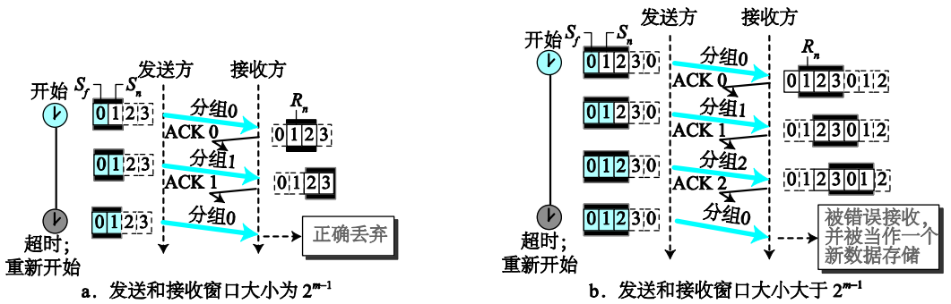
选择性重复协议的发送窗口大小

Slide 33
选择性重复协议的发送窗口大小
窗口大小有什么规律？

Slide 34
选择性重复协议的发送窗口大小
窗口大小有什么规律？
发送窗口 + 接收窗口 <= 2^{m}

Slide 35
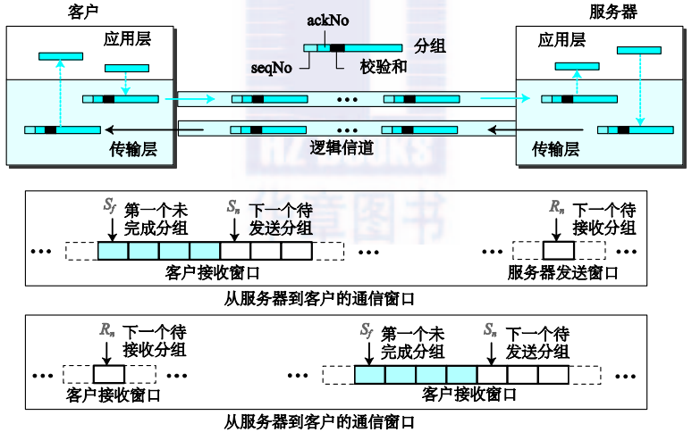
5. 双向协议：捎带

Slide 36
协议的有穷状态自动机描述
什么是有穷状态机自动机？

Slide 37
协议的有穷状态自动机描述
什么是有穷状态机自动机？
  一组有穷的状态（包括一初始状态）
  一系列可能发生的事件
  一组由事件导致状态改变的规则

Slide 38
协议的有穷状态自动机描述
什么是有穷状态机自动机？
  一组有穷的状态（包括一初始状态）
  一系列可能发生的事件
  一组由事件导致状态改变的规则
什么是协议？

Slide 39
协议的有穷状态自动机描述
什么是有穷状态机自动机？
  一组有穷的状态（包括一初始状态）
  一系列可能发生的事件
  一组由事件导致状态改变的规则
什么是协议？
  两个/多个参与的主体（发送者、接受者）
  各主体都包含一/多个状态
  各主体都有一系列诱发状态改变的事件/规则
  状态改变时，与诱发事件相配套主体行为

Slide 40
简单协议的有限状态自动机

Slide 41
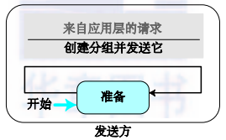
简单协议的有限状态自动机

Slide 42
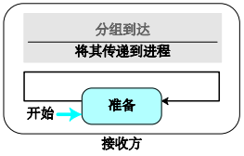
简单协议的有限状态自动机

Slide 43
停止-等待协议的有限状态自动机
发送方
状态：准备, 等待
事件：
  收到应用数据
  收到ACK应答
  超时

Slide 44
停止-等待协议的有限状态自动机
发送方
状态：准备, 等待
事件：
  收到应用数据
  收到ACK应答
  超时

Slide 45
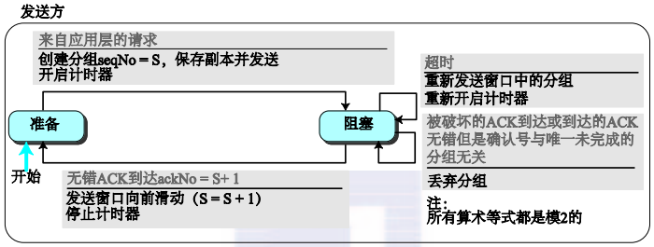
停止-等待协议的有限状态自动机
发送方
状态：准备, 等待
事件：
  收到应用数据
  收到ACK应答
  超时

Slide 46
停止-等待协议的有限状态自动机
接收方
状态：
事件：

Slide 47
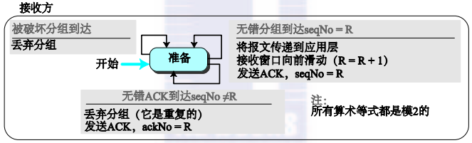
停止-等待协议的有限状态自动机
接收方
状态：准备
事件：
  收到正确分组
  收到错误分组
  收到错误数据

Slide 48
退回N帧协议的有限状态自动机
发送方
状态：
事件：

Slide 49
退回N帧协议的有限状态自动机
发送方
状态：准备, 等待
事件：
  收到应用数据
  收到ACK(重复/跳跃)应答
  超时
  发送窗口已满

Slide 50
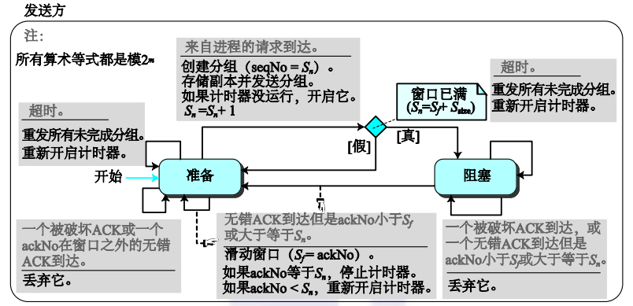
退回N帧协议的有限状态自动机
发送方
状态：准备, 等待
事件：
  收到应用数据
  收到ACK(重复/跳跃)应答
  超时
  发送窗口已满

Slide 51
退回N帧协议的有限状态自动机
接收方
状态：准备
事件：
  收到正确分组
  收到错误分组
  收到错误数据

Slide 52
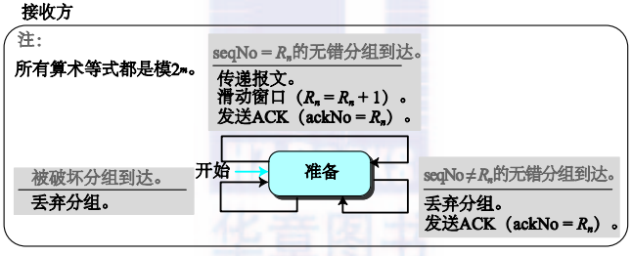
退回N帧协议的有限状态自动机
接收方
状态：准备
事件：
  收到正确分组
  收到错误分组
  收到错误数据

Slide 53
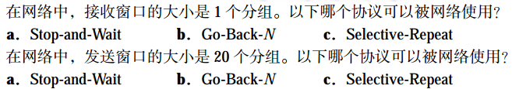

课堂练习

